Slide 1
מוט"ל– מצגת למורים המלמדים בהיל"ה – תש"ף 2019-2020
נושא: חיסון- עבר הווה עתיד
אילת כ"ץ

Slide 2
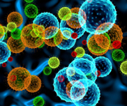
מדעי החיים
המושג מדעי החיים (Life Sciences) מתאר קבוצה של תחומים במדעי הטבע, העוסקת בחומר החי על פני כדור הארץ, בהתפתחות החיים, בהשלכות יצורים חיים על הסביבה וביחסי הגומלין בין יצורים חיים.
מדעי החיים מסועפים במיוחד וכוללים מגוון רחב של תחומים. פרט לכל תחומי הביולוגיה, נכללים במדעי החיים גם גנטיקה, ביוכימיה, ביוטכנולוגיה, ביואינפורמטיקה, אקולוגיה מדעי המוח ועוד. גם הרפואה והנושאים הכלולים בה נחשבים כחלק ממדעי החיים.

Slide 3
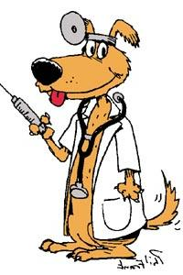
מדעי החיים
אוריינית מדעית - חיסונים

Slide 4
חיסון - עבר הווה עתיד
כיום חיסון נגד מחלות שונות הוא דבר מקובל מאוד. עד למאה ה-18 לא חיסנו באופן שיטתי בני אדם נגד מחלות. אחת המחלות שגרמה לתמותה רבה הייתה אבעבועות שחורות. מחלת האבעבועות השחורות נגרמת על-ידי נגיף (וירוס) ומתבטאת בהופעה של פצעים (אבעבועות) על העור בכל הגוף. רופא כפרי אנגלי בשם אדוארד ג'נר ((Edward Jenner למד מאנשי הכפר כי פרות חולות לעתים במחלה דומה – אבעבועות הבקר. הסתבר כי אדם שנדבק מהפרות באבעבועות הבקר, מבריא ולא יידבק בעתיד במחלת האבעבועות השחורות – הוא מחוסן. בשנת 1796, השתמש ג'נר בידע הזה כדי לחסן אנשים מפני אבעבועות שחורות: הוא שרט את עורו של ילד ומרח על השריטה חומר שנלקח מאבעבועות של פרה. אצל הילד התפתחה מחלה קלה, הופיעו על גופו אבעבועות אך הוא החלים לאחר מספר ימים. כעבור כחודשיים חזר ג'נר על הפעולה אך הפעם מרח על השריטה חומר שנלקח מאבעבועות של אדם חולה באבעבועות שחורות. הילד לא נדבק במחלה כלל ונראה היה כי החיסון הצליח.

Slide 5
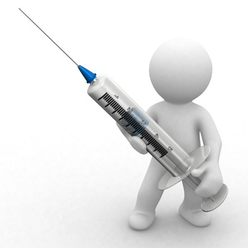
שאלות:
האם קיבלתם חיסון נגד שפעת החורף? כן/לא מדוע?
אם אתם רוצים לנסוע לאפריקה, לאילו חיסונים תזדקקו, למה?
לאילו חלקים של העולם יש צורך בקבלת חיסונים לפני הנסיעה? מה נתון זה מלמד אותנו על המדינות הללו?
מה אתם יודעים על מגפות ששינו את פני ההיסטוריה?
מה אתם יודעים על אבעבועות שחורות?

Slide 6
המוות השחור (1348-1354) - מחלת הדבר גרמה למגפה קשה כ-800 שנה לאחר ההתפרצות המתועדת הקודמת שלה. המחלה החלה באסיה, וככל הנראה הגיעה לאירופה בשנת 1348 בספינות מסחר איטלקיות. המחלה הביאה למותם של 20 מיליון אירופאים (שהיו רבע מאוכלוסיית היבשת בשנים האלה) במהלך שש שנים. באזורים מסוימים מתו מהדבר כמחצית מהתושבים.
התברר שפרעוש שנישא על גבן של חולדות הפיץ את החיידק Yersinia Pestis שגרם למחלה. למגפה היו השפעות רבות על האוכלוסייה הנותרת. בין שאר התופעות שהתעוררו בשנים האלה היה גל של אנטישמיות, שבו האשימו את היהודים בהרעלת בארות המים ובגרימת המגפה.
מגפות בעולם החדש (אחרי 1492) - בעקבות מגלי הארצות שבאו מאירופה התפשטו מגפות קשות ב'עולם החדש'. מגלי הארצות ואלה שהגיעו בעקבותיהם הביאו עמם מחלות 'אירופיות' כגון שפעת, שעלת, חצבת, אבעבועות שחורות, שחפת ומחלת הזיבה. לתושבים המקומיים לא היה חסיון טבעי מפני המחלות הללו והם מתו בהמוניהם. באי היספניולה שבאיים הקריביים (לשם הגיע קולומבוס לראשונה), מתו כ-8 מיליון תושבים. בהמשך הגיעו לאיים הללו עבדים אפריקניים שהביאו לשם מחלות 'אפריקניות' מדבקות כגון המלריה והקדחת הצהובה. בשלב הזה נפגעו גם רבים מהמתיישבים האירופיים מן המחלות 'החדשות'. זוהי דוגמה לכך שמחלות זיהומיות גרמו לשינויים משמעותיים בהרכבי אוכלוסייה.

Slide 7
כולרה (1816-1826) - המגפה גדולת הממדים (פנדמיה) הראשונה החלה בהודו ותוך 4 שנים הגיעה עד לסין ולים הכספי. בשנים שלאחר מכן, במהלך המאה ה-19, היו התפרצויות נוספות של מחלת הכולרה שפגעו באירופה, בארצות הברית, ברוסיה ובאינדונסיה. מיליוני אנשים קיפחו את חייהם בגלל חיידק הכולרה.
השפעת הספרדית (1918-1919) באוגוסט 1918 התפרץ זן קטלני של מחלת השפעת בשלושה מוקדים שונים: צרפת, ארצות הברית וסיירה לאונה שבאפריקה. השפעת הקטלנית התפשטה ברחבי העולם ובמשך שישה חודשים מתו ממנה 25 מיליון איש (יש שמעריכים שמספר המתים היה אף כפול מזה). המחלה נעלמה כליל כעבור שנה וחצי אך השאירה את חותמה על אוכלוסיית העולם למשך שנים רבות לאחר מכן.
מחלת הטיפוס - זוהי מחלה חיידקית שהפכה למגפה בעיקר בזמני מלחמה. משום כך המחלה מכונה בשפות מסוימת 'קדחת המחנות'. המחלה התפרצה בתקופת מסעי הצלב, במלחמות בספרד במאה ה-15 ובמלחמה בבלקאנים במאה ה-16. מחלת הטיפוס אף שיחקה תפקיד חשוב בהשמדת צבא נפוליון ברוסיה בשנת 1811.

Slide 8
איידס - (1980- ) בתחילת שנות השמונים של המאה ה-20 התחילו גורמים רפואיים להבחין במקרים של תמותה ממחלות שנצפו קודם לכן רק בחולים בעלי מערכת חיסונית פגומה (למשל אנשים שעברו השתלת איברים). בתחילה התברר שאחוז גבוה מאוד מהחולים במחלה שכונתה 'איידס' (תסמונת הכשל החיסוני) היו גברים הומוסקסואלים ואנשים המזריקים סמים. בשנים שלאחר הופעת המחלה, אנשים רבים שאינם נכללים בקבוצות הללו נפגעו ממנו גם כן. במשך השנים נערכו מחקרים מקיפים שבהם נתגלה הנגיף האחראי למחלה. נמצאו תרופות שמדכאות את התפרצותה וגורמי הבריאות יצאו במבצעי הדרכה למניעת הידבקות. בעולם המערבי כיום המחלה ניתנת לטיפול ונמצאת, כך מקווים, תחת שליטה. המחלה הביאה לשינויים חברתיים גדולים וביניהם שינוי ביחס לאוכלוסייה ההומוסקסואלית ושינוי בהרגלי המין של אוכלוסיית המערב. אולם המחלה התפשטה ברחבי העולם וכיום המוקד העיקרי של המחלה הוא בעולם השלישי. ישנן מדינות באפריקה ובאסיה שאחוז החולים והנשאים הוא גבוה ביותר, ולמדינות אלה אין תקציבים לקניית התרופות היקרות. משום כך בעולם השלישי האיידס עדיין נחשב לאחד מגורמי התמותה הגדולים ביותר.

Slide 9
למה מתלקחות מגיפות?
בעבר הרחוק - עונש מן השמיים על מעשים לא ראויים - פעולות של כוחות האופל ונציגיהם.
כיום - כל מגפה נגרמת ע”י גורמים מיקרוביולוגיים שונים, בד”כ בקטריות ווירוסים שונים. לדוגמה:
אבעבועות ושפעת מועברות במגע ישיר עם אוויר שזוהם ע”י הפרשות הפה של החולה.
כולירע, דיזנטריה וטיפוס מועברות ע”י מקורות מים מזוהמים.
מלריה, דבר, קדחות שונות - מועברות מחרקים שונים (יתושים, פרעושים, קרציות וכו’).

Slide 11
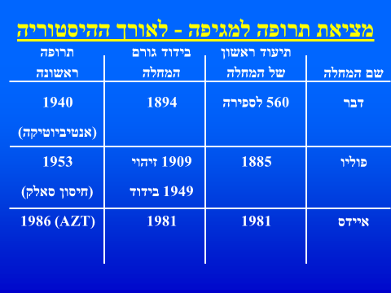

Slide 12
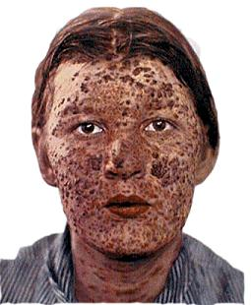
מתוך כל המחלות בהיסטוריה האנושית, האבעבועות השחורות היא הנוראית מכולן. על תואר מפוקפק זה היא מתחרה בהצלחה עם הדבר, שקטל שליש מאוכלוסיית אירופה במאה ה- 14, ומנצחת בקלות את הכולרה, הקדחת הצהובה והעגבת. היא הייתה אחראית לנפילתן של שלוש אימפריות לפחות ברחבי העולם, חיסלה כמעט את כל אוכלוסיית דרום אמריקה ולקראת סוף המאה ה- 18 הרגה למעלה מ- 400,000 איש מדי שנה באירופה. אלו ששרדו את המחלה הנוראה נותרו עם פנים מצולקות ומוכתמות, ושליש מתוך השורדים לקו בעיוורון עד סוף חייהם. אצל רבים אחרים פגעה המחלה בדרכי הרבייה והותירה אותם עקרים.

Slide 13
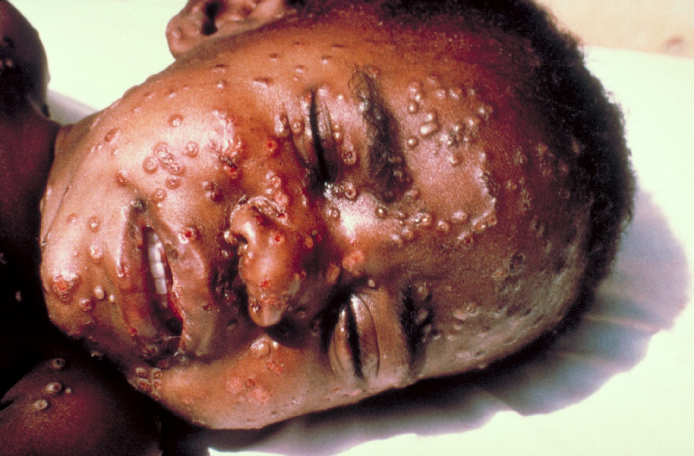

Slide 14
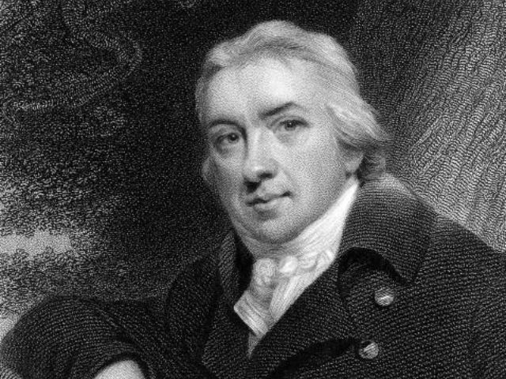
http://www.iba.org.il/bet/?entity=930343&type=286
סיפור גילוי המחקר
אדוארד ג'נר - Edward Jenner
http://eureka.org.il/item/31285/%D7%90%D7%99%D7%9A-%D7%94%D7%AA%D7%92%D7%9C%D7%94-%D7%94%D7%97%D7%99%D7%A1%D7%95%D7%9F-%D7%A0%D7%92%D7%93-%D7%90%D7%91%D7%A2%D7%91%D7%95%D7%A2%D7%95%D7%AA-%D7%A9%D7%97%D7%95%D7%A8%D7%95%D7%AA

Slide 15
https://www.youtube.com/watch?v=jJwGNPRmyTI
גנר ואבעבועות שחורות – 2 דקות
https://www.youtube.com/watch?v=9Ue1nYMyci0
חיסונים – מהו חיסון? מהו חיסון סביל ופעיל?
https://www.youtube.com/watch?v=VK7tr3AMia0
אבעבועות שחורות – 7 דקות
https://www.youtube.com/watch?v=k0HdWRLPV6w
מבט לחדשות - האם לחייב חיסונים?
https://www.youtube.com/watch?v=xXubSlSJ5aQ
אבעבועות – 1.5 דקות

Slide 16
https://www.youtube.com/watch?v=jG1VNSCsP5Q
כולרה
https://www.youtube.com/watch?v=X7S2IMFI9PU
חיסונים אמת אחרת
https://www.youtube.com/watch?v=R5DupUCybB8
החיים 26 דקות - חיסונים
http://hisunim.org.il/vaccinesinhistory
האם לחסן? לא בטוח
https://www.youtube.com/watch?v=o-Ce97icBAA
חיסון נגד שפעת - מצויר

